Slide 1

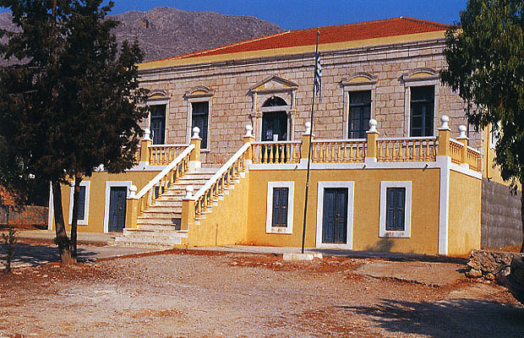

ΧΑΛΚΗ - ΔΩΔΕΚΑΝΗΣΑ
Σχολείο: Γυμνάσιο ΛΤ Χάλκης
Ημερ/νία: 31/05/2009

Slide 2
Ιστορία της Χάλκης
Αρχαία Χρόνια – Μυθολογία
Περιορισμένες αναφορές από τους Ιστορικούς, κυρίως γιά την ονοματική προέλευση του νησιού
  Το όνομα Χάλκη προέρχεται από τα ορυχεία χαλκού, που πιθανόν υπήρχαν στο νησί
  Από την φοινικική ονομασία του κογχυλιού ‘καρκί’, που βρισκόταν σε αφθονία στο νησί
  Από τον Χάλκωνα, που κατά τη μυθολογία ορίστηκε από τον Ηρακλή βασιλιάς της Χάλκης

Slide 3
Νεώτερα Χρόνια
14ος αιώνας
  Ιππότες Αγίου Ιωάννη
15ος αιώνας
  Τούρκοι
19ος αιώνας
  Νεότουρκοι
1912
  Ιταλική κατοχή
28 Οκτωβρίου 1947
  Ενσωμάτωση της Δωδεκανήσου στην Ελλάδα

Slide 4
Πολιτισμός – Παράδοση
Μουσική
  Χελιδονίσματα
  Κάλαντα Λαζάρου
Χορός
  Χαλκήτικη Σούστα
Έθιμα
  Χελιδονίσματα
  Μεγάλη Παρασκευή
  6^{η} Αυγούστου

Slide 5
Παραδοσιακές Συνταγές
Κατσικάκι στο φούρνο (Οφτό)
Μακαρούνια
Κακαβιά
Ξεροτήγανα
Φακόρυζο
Κουλούρια με ντομάτα
Notes:
ο

Slide 6
Αξιοθέατα
Παλαιό Χωριό – Κάστρο
Ο Μύλος του Κατσιά
Μουσείο Εκκλησιαστικής Τέχνης

Slide 7
Παραλίες
Προσβάσιμες με τα πόδια
  Πόνταμος
  Φτενάγια
  Κάνια
  Γιάλι
Προσβάσιμες με καΐκι
  Τραχειά

Slide 8

Χάλκη: Ένας Μικρός Παράδεισος
Κολύμπι στις πεντακάθαρες παραλίες του νησιού.
Περίπατο μέχρι το παλιό χωριό και το ενετικό κάστρο
Επίσκεψη στα περίπου 300 μοναστήρια και εκκλησίες του νησιού
Ψάρεμα
Τέλος, περιπλανηθείτε στα πανέμορφα μονοπάτια της Χάλκης

Slide 9
ΚΑΛΟ ΚΑΛΟΚΑΙΡΙ!!!

